Slide 1

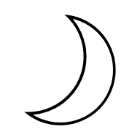

Panduan dan tata cara pengurusan jenazah Muslim di Finlandia
IRFAN HANDRIAN | 27 SEPTEMBER 2025

Slide 2

AGENDA
Hukum Finlandia vs Syariat Islam
Dokumen & Laporan Kematian
Pemandian & Pengafanan Jenazah
Salat Jenazah
Pemakaman
Biaya

Slide 3








PANDUAN DAN TATA CARA PENGURUSAN JENAZAH
DI FINLANDIA
1
2
3
DOKUMEN
SAAT KEMATIAN
PERSIAPAN & PEMBERITAHUAN
SURAT KEMATIAN
PASPOR/KTP
112
HUBUNGI 112
SURAT DOKTER PERIHAL KEMATIAN
HUBUNGI KOMUNITAS MUSLIM
PELAPORAN BADAN SETEMPAT
4
PEMANDIAN (GUHSL)
5
SHOLAT JENAZAH
6
TRANSPORT & IZIN
Jenazah dimandikan dan dibersihkan sesuai syariat Islam. Diberikan kain kafan
Jenazah disholatkan secara berjamah dibaringkan sebelah kanan menghadap kiblat
Jenazah dintar dengan ambulan / mobil jenazah, setelah mendapatkan izin resmi pemakaman
7
PEMAKAMAN (DAFN)
Jenazah dimakamkan menghadap kiblat. Prosesi singkat dan doa
https://immifinland.fi/

Slide 4

⚖️ Perbedaan Hukum Finlandia vs Syariah Islam
1. Waktu Pemakaman
Hukum Finlandia
Syariat Islam
Pemakaman dapat ditunda karena prosedur administratif termasuk otopsi, verifikasi identitas, atau persetujuan resmi. Masa tunggu bisa berlangsung beberapa hari.
Jenazah harus segera dimakamkan sesegera mungkin, idealnya dalam waktu 24 jam setelah kematian untuk menghormati almarhum dan mengikuti tradisi kenabian.

Slide 5
⚖️ Perbedaan Hukum Finlandia vs Syariah Islam
2. Autopsi dan Pemeriksaan Forensik
Hukum Finlandia
Syariat Islam
Autopsi tidak dianjurkan kecuali dalam kondisi darurat atau keperluan hukum yang jelas, karena dianggap melanggar kehormatan jenazah.
Autopsi bisa diwajibkan oleh negara jika penyebab kematian tidak jelas atau mencurigakan. Keluarga bisa mengajukan permohonan untuk menghindari autopsi, namun tidak selalu dikabulkan.
HR. Ibnu Majah 1617
Regulasi Autopsi di Finlandia
Finnish Act on Inquests into the Cause of Death (459/1973)

Slide 6
⚖️ Perbedaan Hukum Finlandia vs Syariah Islam
2. Autopsi dan Pemeriksaan Forensik
Hukum Finlandia
Syariat Islam
“Mematahkan tulang orang yang mati seperti halnya mematahkannya ketika ia masih hidup.”
Regulasi Autopsi di Finlandia
Finnish Act on Inquests into the Cause of Death (459/1973)
HR. Ibnu Majah 1617

Slide 7
Regulasi Autopsi di Finlandia
Finnish Act on Inquests into the Cause of Death (459/1973)
Undang-undang ini menetapkan bahwa autopsi wajib dilakukan jika:
  Penyebab kematian tidak diketahui.
  Kematian terjadi secara tiba-tiba, tidak wajar, atau mencurigakan.
  Ada dugaan tindak kriminal seperti pembunuhan, kecelakaan, atau bunuh diri.
  Kematian terjadi dalam pengawasan negara (misalnya di penjara atau rumah sakit jiwa).
Dalam Pasal 2 dan 3 undang-undang tersebut, disebutkan bahwa otoritas medis atau kepolisian dapat memerintahkan autopsi untuk menentukan penyebab kematian secara pasti.
Di Finlandia, autopsi dilakukan oleh ahli patologi forensik yang ditunjuk oleh National Institute for Health and Welfare (THL) atau rumah sakit universitas.

Slide 8
⚖️ Perbedaan Hukum Finlandia vs Syariah Islam
3. Lokasi Pemakaman
Hukum Finlandia
Syariat Islam
Kremasi adalah praktik umum di Finlandia, namun pemakaman secara Islam tetap diperbolehkan. Area pemakaman Muslim tersedia di beberapa kota, namun perlu koordinasi dengan otoritas pemakaman kota.
Jenazah dikuburkan di tanah, menghadap kiblat, dan tidak boleh dikremasi.

Slide 9
⚖️ Perbedaan Hukum Finlandia vs Syariah Islam
4. Dokumen dan Legalitas
Hukum Finlandia
Syariat Islam
Tidak ada persyaratan dokumen khusus selain memastikan jenazah dimakamkan sesuai syariat.
Surat kematian
izin pemakaman,
registrasi kematian wajib dilakukan sesuai prosedur hukum.
Semua proses harus melalui instansi resmi seperti rumah sakit, kepolisian, dan kantor registrasi sipil.

Slide 10
⚖️ Perbedaan Hukum Finlandia vs Syariah Islam
5. Peran Imam atau Tokoh Agama
Hukum Finlandia
Syariat Islam
Tidak ada kewajiban hukum untuk melibatkan tokoh agama, namun komunitas Muslim biasanya mengatur kehadiran imam secara mandiri.
Imam atau tokoh agama berperan penting dalam memimpin salat jenazah dan memastikan tata cara sesuai sunnah.

Slide 11

Formulir Keanggotaan Agama
Ilmoitus Uskonnolliseen Yhdyskuntaan Liittymisestä
Formulir ini penting untuk mengidentifikasi diri sebagai Muslim. Ketika ajal menjemput, negara akan tahu bahwa seseorang layak dimakamkan secara Islam.
Unduh formulir dari Digi dan Registrasi Penduduk
Lengkapi data dan tanda tangan
Serahkan ke Islamic Center terdekat
Berlaku untuk Muslim dan non-Muslim
Informasi lebih lanjut: www.masjidiman.com atau www.islamilainenhautaus.info

Slide 12
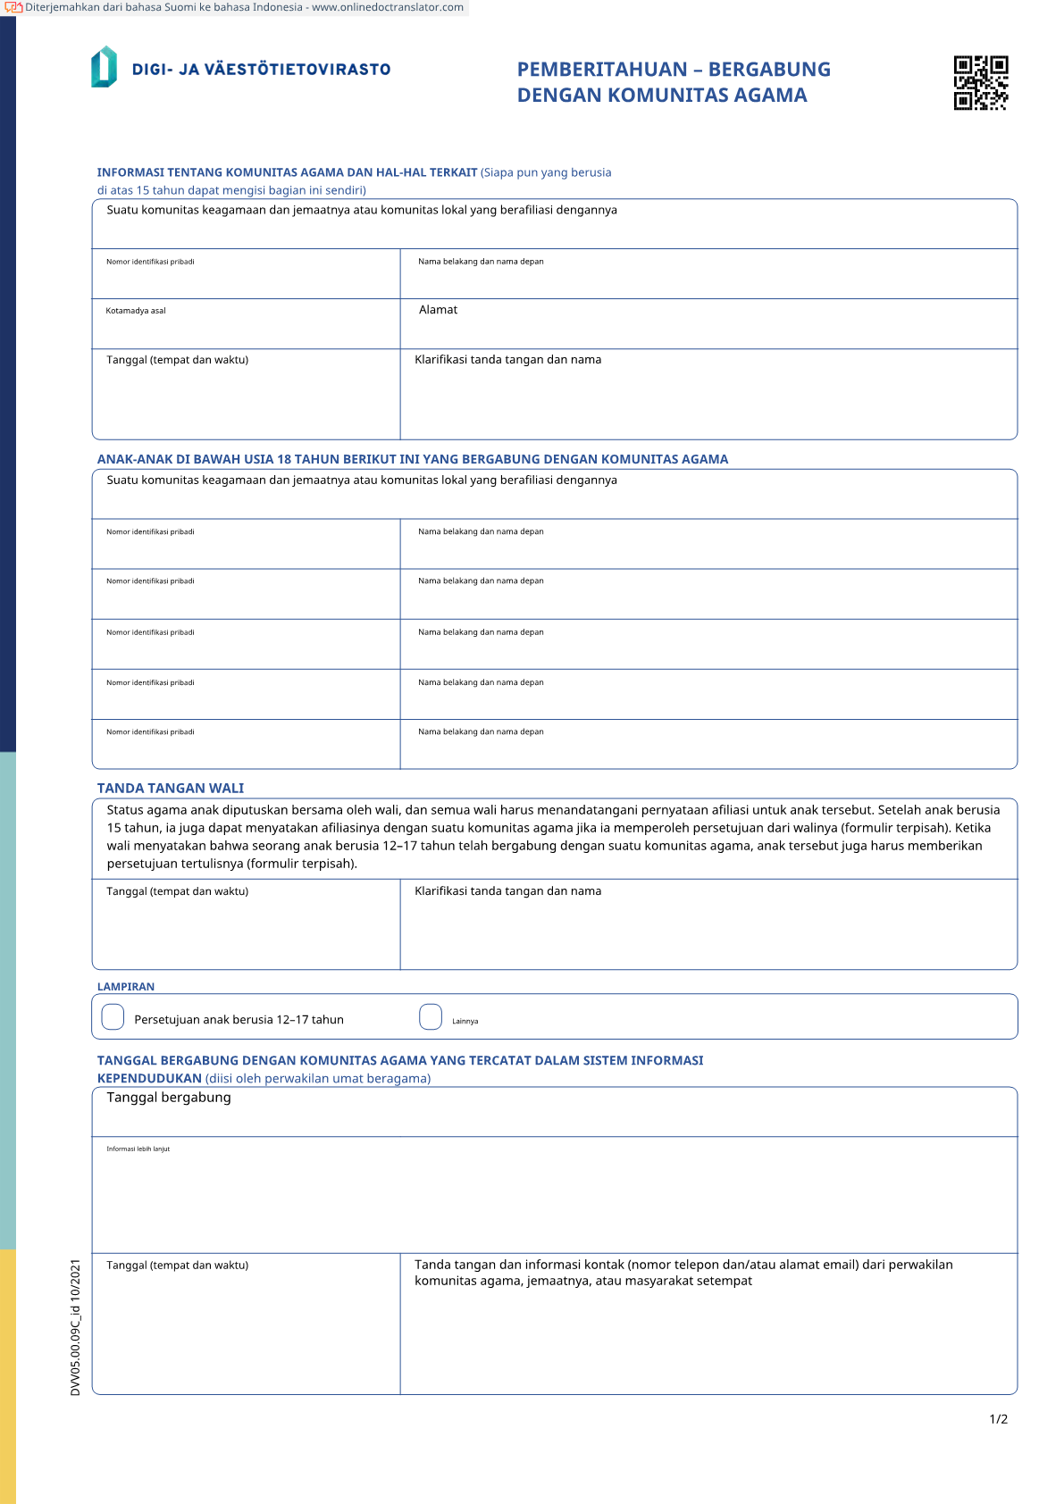
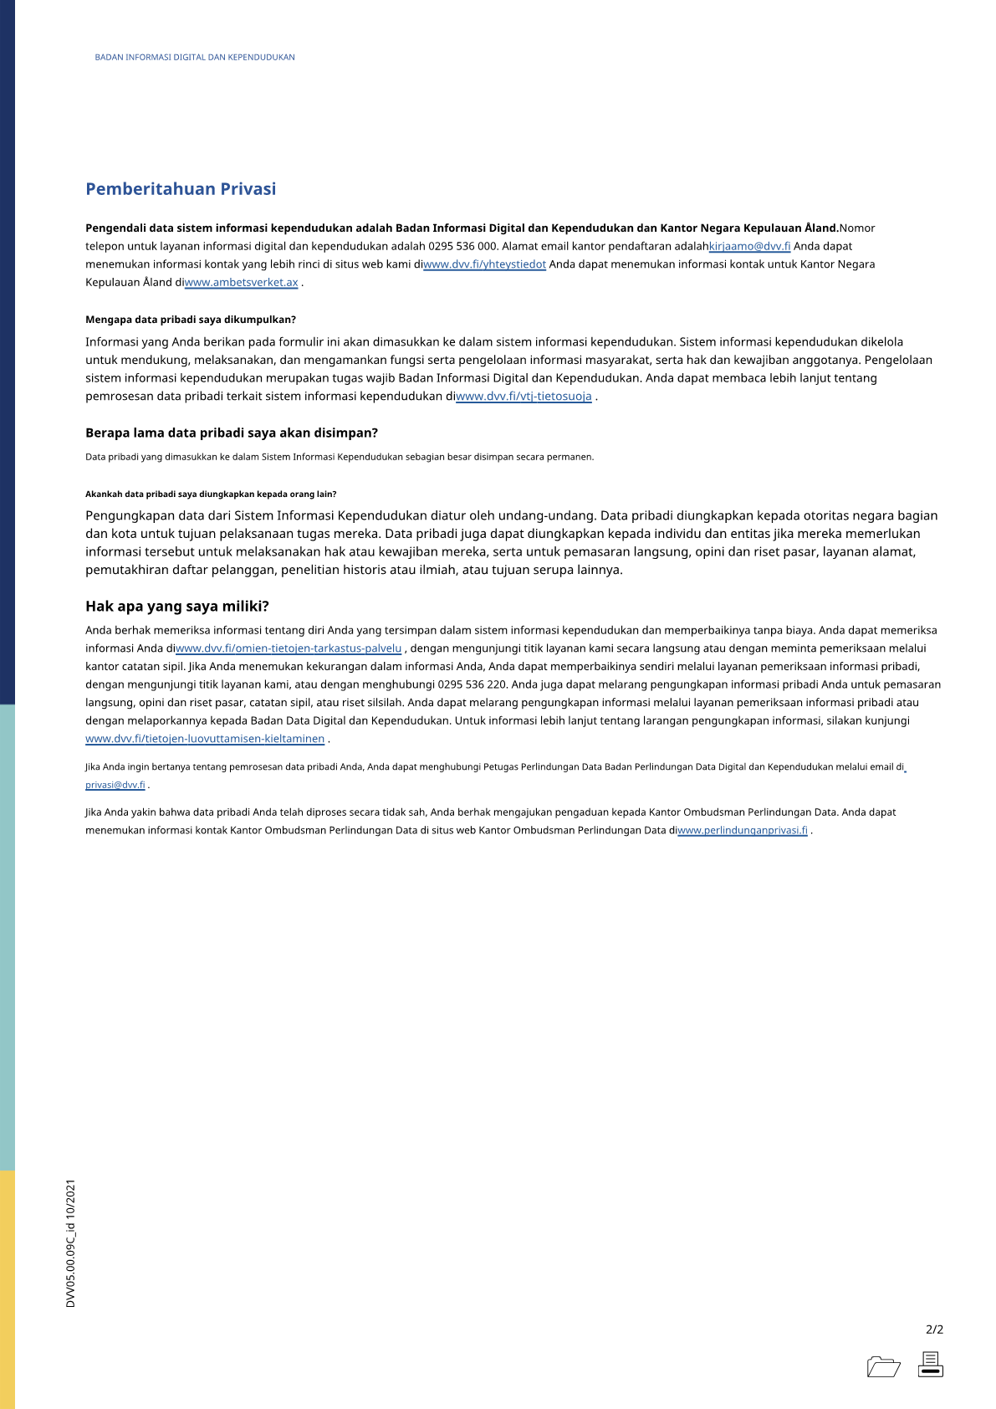

Slide 13

Pemandian dan pengafanan jenazah
IMMI menyediakan kain kafan gratis (45m x 105cm, katun halus)
Lelaki: 7 meter, Perempuan: 10 meter. Tersedia di Eurokangas atau IMMI.
Bagi jemaah yang membutuhkan. Kontak: wa.me/+358468889654
Notes:
https://www.youtube.com/watch?v=hmLAr5SAqYQ

Slide 14
🧼 Urutan Lengkap Pengurusan Jenazah
Menutup jenazah
Segera memandikan (kecuali syahid)
Membersihkan tubuh
Wudhu untuk jenazah
Menyiramkan air ke seluruh tubuh
Mengafani sesuai jenis kelamin
Menyolatkan jenazah
Menguburkan sesuai sunnah

Slide 15
🧔 Jumlah Kain Kafan untuk Laki-laki
Tiga lembar kain kafan:
  Menutup seluruh tubuh.
  Dililitkan di atasnya.
  Sebagai lapisan terakhir dan pengikat.
📌 Berdasarkan hadis Nabi Muhammad ﷺ: jenazah laki-laki dikafani dengan tiga lembar kain putih yang bersih.
👩 Jumlah Kain Kafan untuk Perempuan
Lima lembar kain kafan:
  Sarung
  Baju panjang (gamis)
  Kerudung (khimar)
  Dua lembar kain kafan untuk membungkus tubuh
📌 Mencerminkan kehormatan dan perlindungan aurat perempuan.

Slide 16
SOLAT JENAZAH

Slide 17
SOLAT JENAZAH
Hukum : Fardu Kifayah
Rukun Sholat Jenazah
Niat
Berdiri
Takbir Pertama
Takbir Kedua
Takbir Ketiga
Takbir Keempat
Salam

Slide 18
SOLAT JENAZAH
Hukum : Fardu Kifayah
Rukun Sholat Jenazah
Niat
Berdiri
Takbir Pertama
Takbir Kedua
Takbir Ketiga
Takbir Keempat
Salam
  اُصَلِّى عَلَى هَذَاالْمَيِّتِ اَرْبَعَ تَكْبِرَاتٍ فَرْضَ كِفَايَةِ اِمَامًا| مَأْمُوْمًا ِللهِ تَعَالَى
  Usholli 'ala hadzal mayyiti arba'a takbirotin fardho kifayatin imaman/ma'muman lillahi ta'ala.
  Artinya: "Saya niat sholat atas jenazah ini empat kali takbir fardu kifayah, sebagai imam/makmum hanya karena Allah Ta'ala."

Slide 19
SOLAT JENAZAH
Hukum : Fardu Kifayah
Rukun Sholat Jenazah
Niat:
Berdiri
Takbir Pertama
Takbir Kedua
Takbir Ketiga
Takbir Keempat
Salam

Slide 20
SOLAT JENAZAH
Hukum : Fardu Kifayah
Rukun Sholat Jenazah
Niat:
Berdiri
Takbir Pertama
Takbir Kedua
Takbir Ketiga
Takbir Keempat
Salam
membaca surat Al-Fatihah tanpa sujud atau rukuk.
بِسۡمِ ٱللَّهِ ٱلرَّحۡمَٰنِ ٱلرَّحِيمِ ١ ٱلۡحَمۡدُ لِلَّهِ رَبِّ ٱلۡعَٰلَمِينَ ٢ ٱلرَّحۡمَٰنِ ٱلرَّحِيمِ ٣ مَٰلِكِ يَوۡمِ ٱلدِّينِ ٤ إِيَّاكَ نَعۡبُدُ وَإِيَّاكَ نَسۡتَعِينُ ٥ ٱهۡدِنَا ٱلصِّرَٰطَ ٱلۡمُسۡتَقِيمَ ٦ صِرَٰطَ ٱلَّذِينَ أَنۡعَمۡتَ عَلَيۡهِمۡ غَيۡرِ ٱلۡمَغۡضُوبِ عَلَيۡهِمۡ وَلَا ٱلضَّآلِّينَ ٧

Slide 21
SOLAT JENAZAH
Hukum : Fardu Kifayah
Rukun Sholat Jenazah
Niat:
Berdiri
Takbir Pertama
Takbir Kedua
Takbir Ketiga
Takbir Keempat
Salam
membaca sholawat atas Nabi Muhammad SAW.
    اَللَّهُمَّ صَلِّ عَلٰى سَيِّدِنَا مُحَمَّدٍ وَعَلٰى اٰلِ سَيِّدِنَا مُحَمَّدٍ
    Allahumma sholli 'alaa sayyidinaa muhammad wa 'alaa aalii sayyidinaa muhammad
    Artinya: "Ya Allah berilah atas sholawat Nabi Muhammad dan atas keluarganya.“

Slide 22
SOLAT JENAZAH
Hukum : Fardu Kifayah
Rukun Sholat Jenazah
Niat:
Berdiri
Takbir Pertama
Takbir Kedua
Takbir Ketiga
Takbir Keempat
Salam
Doa untuk jenazah laki-laki
اَللهُمَّ اغْفِرْلَهُ وَارْحَمْهُ وَعَافِهِ وَاعْفُ عَنْهُ
Allahhummaghfir lahu warhamhu wa'aafihi wa'fuanhu.
Artinya: "Ya Allah ampunilah dia, berilah rahmat dan sejahtera dan maafkanlah dia."

Slide 23
SOLAT JENAZAH
Hukum : Fardu Kifayah
Rukun Sholat Jenazah
Niat:
Berdiri
Takbir Pertama
Takbir Kedua
Takbir Ketiga
Takbir Keempat
Salam
Doa untuk jenazah perempuan
اَللَّهُمَّ اغْفِرْلَهَا وَارْحَمْهَا وَعَافِهَا وَاعْفُ عَنْهَا
Allahhummaghfir laha warhamha wa'aafiha wa'fuanha
Artinya: "ya allah ampunikah dia, berilah rahmat dan sejahtera dan maafkanlah dia."

Slide 24
SOLAT JENAZAH
Hukum : Fardu Kifayah
Rukun Sholat Jenazah
Niat:
Berdiri
Takbir Pertama
Takbir Kedua
Takbir Ketiga
Takbir Keempat
Salam
اللهُمَّ لَا تَحْرِمْنَا اَجْرَهُ وَلاَ تَفْتِنَّا بَعْدَهُ وَاغْفِرْ لَنَا وَلَهُ
Allahumma laa tahrimnaa ajrahuu walaa taftinaa ba'dahu wagfirlana wa lahu
Artinya: "Ya Allah, janganlah kiranya pahalanya tidak sampai kepada kami dan janganlah Engkau memberi kami fitnah sepeninggalannya, dan ampunilah kami dan dia."

Slide 25
SOLAT JENAZAH
Hukum : Fardu Kifayah
Rukun Sholat Jenazah
Niat:
Berdiri
Takbir Pertama
Takbir Kedua
Takbir Ketiga
Takbir Keempat
Salam
السَّلاَمُ عَلَيْكُمْ وَرَحْمَةُ اللهِ وَبَرَكَاتُهُ
Assalâmu'alaikum warahmatullâhi wa barakatuh
"Semoga keselamatan, kasih sayang, dan keberkahan dari Allah tercurah atas kalian."
https://akuislam.com/blog/ibadah/cara-solat-jenazah/#0219cf36-b624-40e6-9598-7871392baf9f
https://www.detik.com/hikmah/khazanah/d-6996108/cara-sholat-jenazah-dan-bacaannya-untuk-laki-laki-dan-perempuan

Slide 26
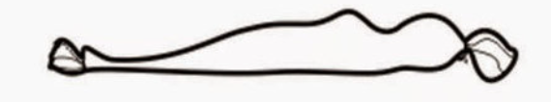
Jenazah Laki-laki
IMAM
Sejajar kepala jenazah
MAKMUM

Slide 27
Jenazah Perempuan
IMAM
Ditengah jenazah
MAKMUM

Slide 28
PEMAKAMAN

Slide 29
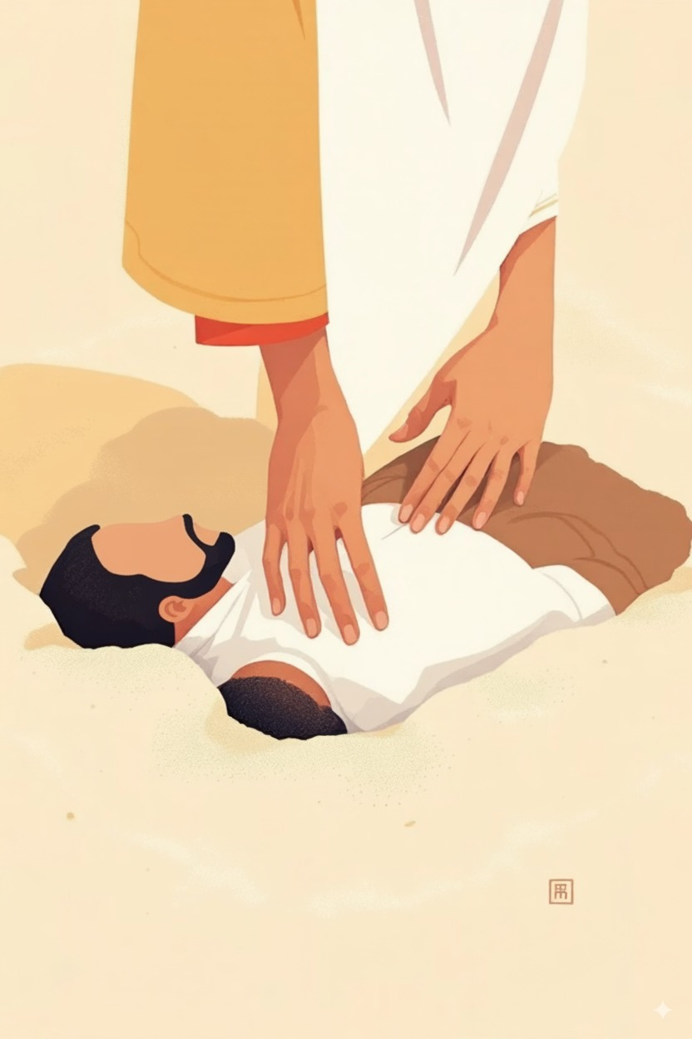
Doa Ketika Memasukkan Mayit
بسمِ الله، وعلى مِلَّةِ رسولِ اللهِ
Bismillahi wa 'ala millati Rasulillah
"Dengan nama Allah dan di atas agama Rasulullah"
Atau dapat membaca:
بسمِ الله، وعلى سنَّةِ رسولِ اللهِ صلَّى اللهُ عليه وسلَّم
Bismillah wa 'ala sunnati Rasulillah shallallahu 'alaihi wasallam

Slide 30
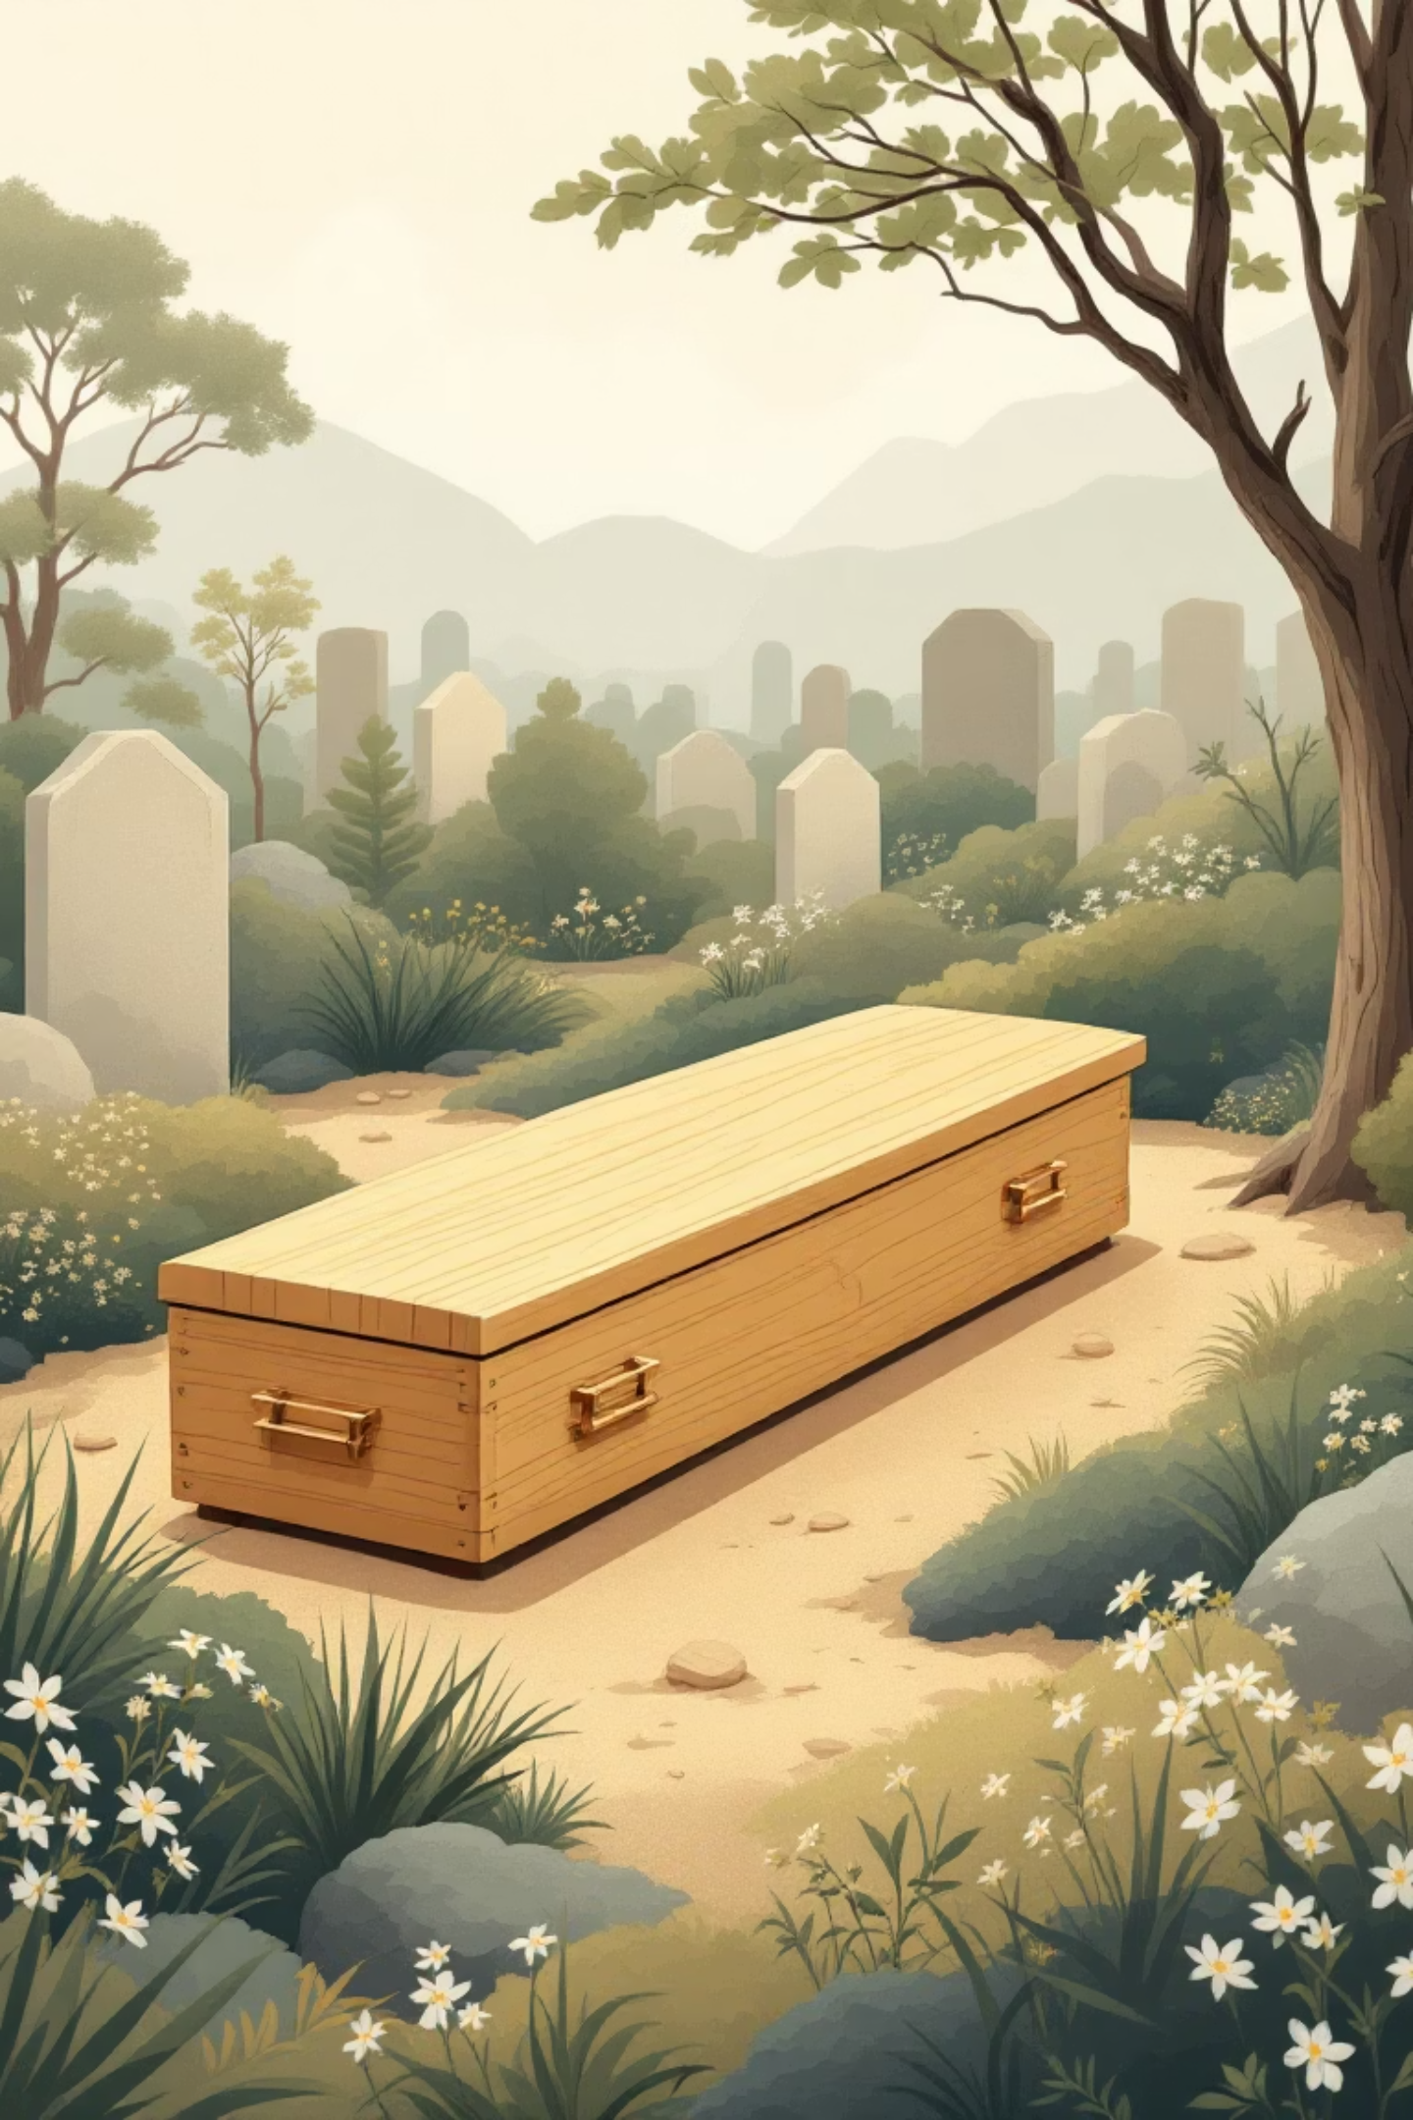
Mengubur Mayit dengan Peti
Hukum Asli
Pengecualian
Makruh berdasarkan ijma ulama karena termasuk bid’ah (Mughnil Muhtaj, 1: 363)
Dibolehkan jika ada kebutuhan seperti tanah longsor, banjir, atau penyakit
Pembiayaan
Peti dibeli dari harta si mayit jika memang diperlukan
https://muslim.or.id/82359-fikih-pengurusan-jenazah-5-tata-cara-menguburkan-mayit.html

Slide 31
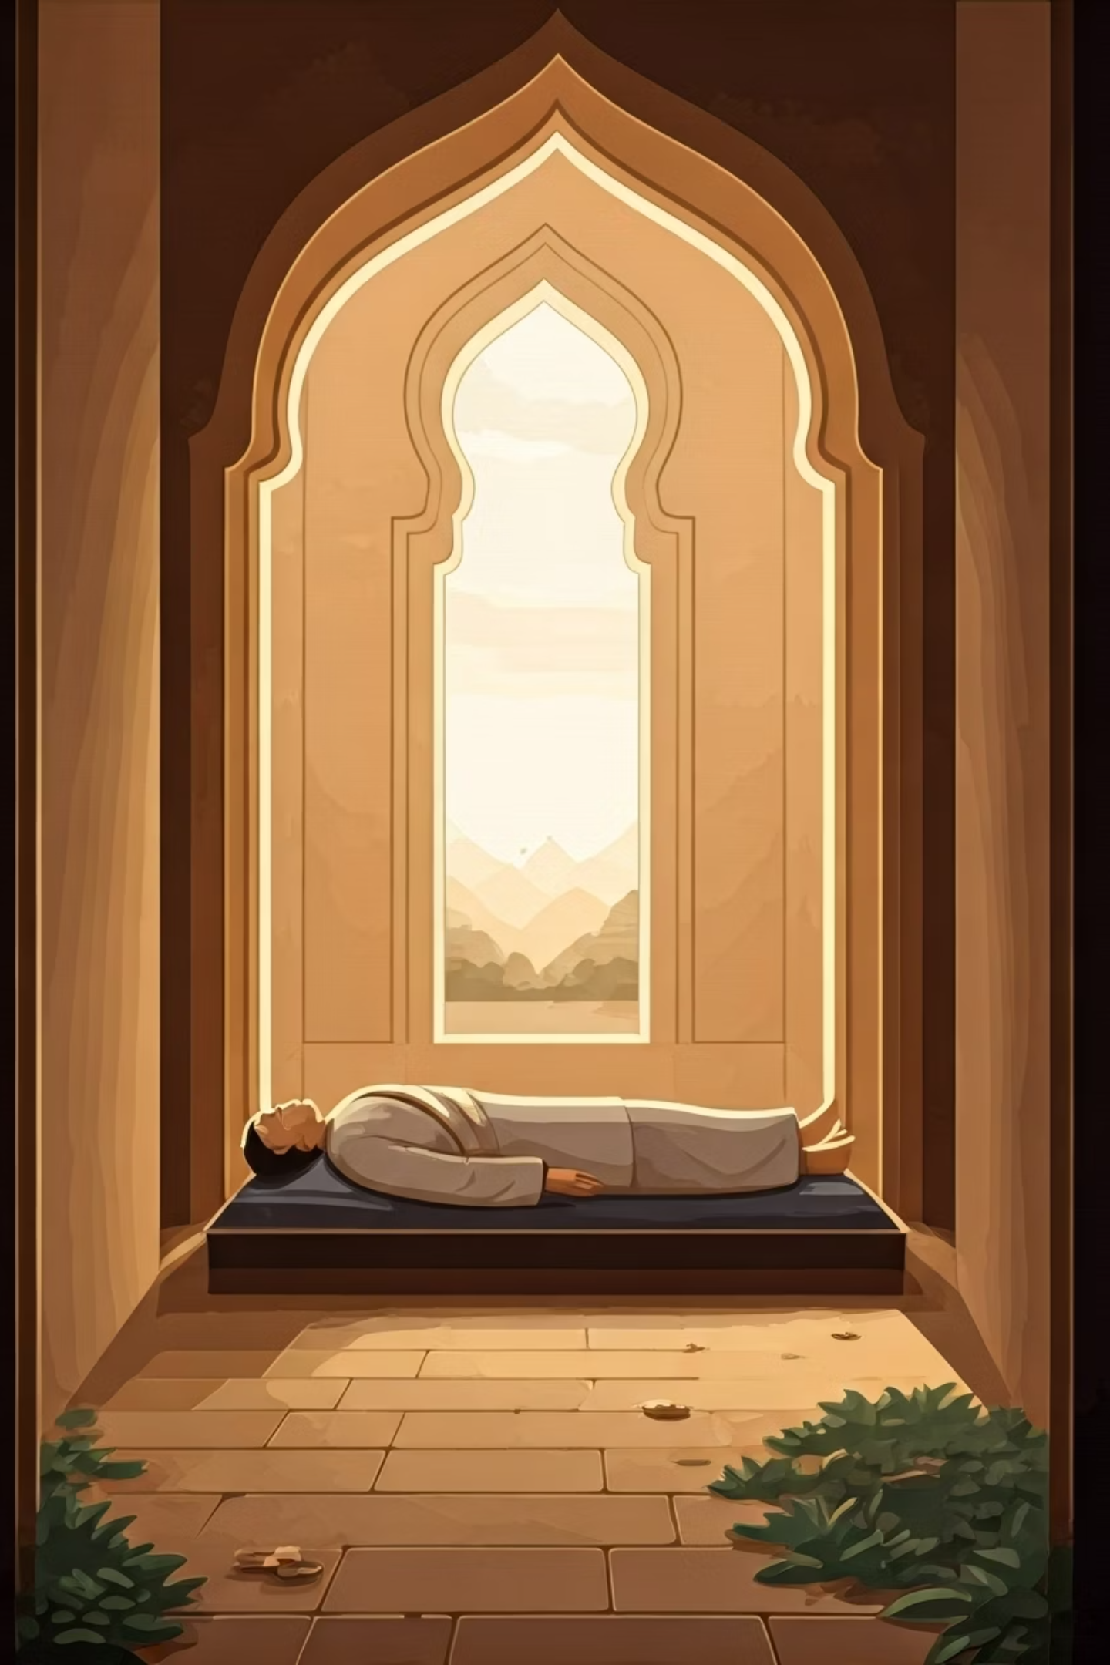
Cara Memasukkan Mayit ke Lubang Kubur
sumber
01
Posisi Miring
Mayit diletakkan miring ke kanan dalam liang lahat berdasarkan kesepakatan 4 mazhab
02
Menghadap Kiblat
Mayit dihadapkan ke jihhatul qiblah (arah kiblat), di Indonesia ke arah barat
03
Disandarkan
Mayit didekatkan dan disandarkan ke dinding liang kubur bagian depan
04
Diberi Penyangga
Punggung mayit diberi penyangga dengan tanah, batu bata, atau benda lain

Slide 32
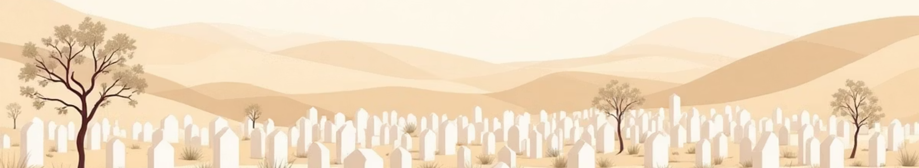
Larangan dalam Pengurusan Kuburan
نَهَى أن يقعدَ على القَبرِ، وأن يُقصَّصَ ويُبنَى علَيهِ زادَ في روايةٍ أو يُزادَ علَيهِ، وفي أخرى أو أن يُكْتبَ علَيهِ
“Rasulullah shallallahu ’alaihi wasallam melarang kuburan diduduki, dikapur, dan dibangun.” Dalam riwayat lain, “Beliau melarang kuburan ditinggikan.” Dalam riwayat yang lain, “Beliau melarang kuburan ditulis.” (HR. Muslim no. 970, Abu Daud no. 3225)

Slide 33
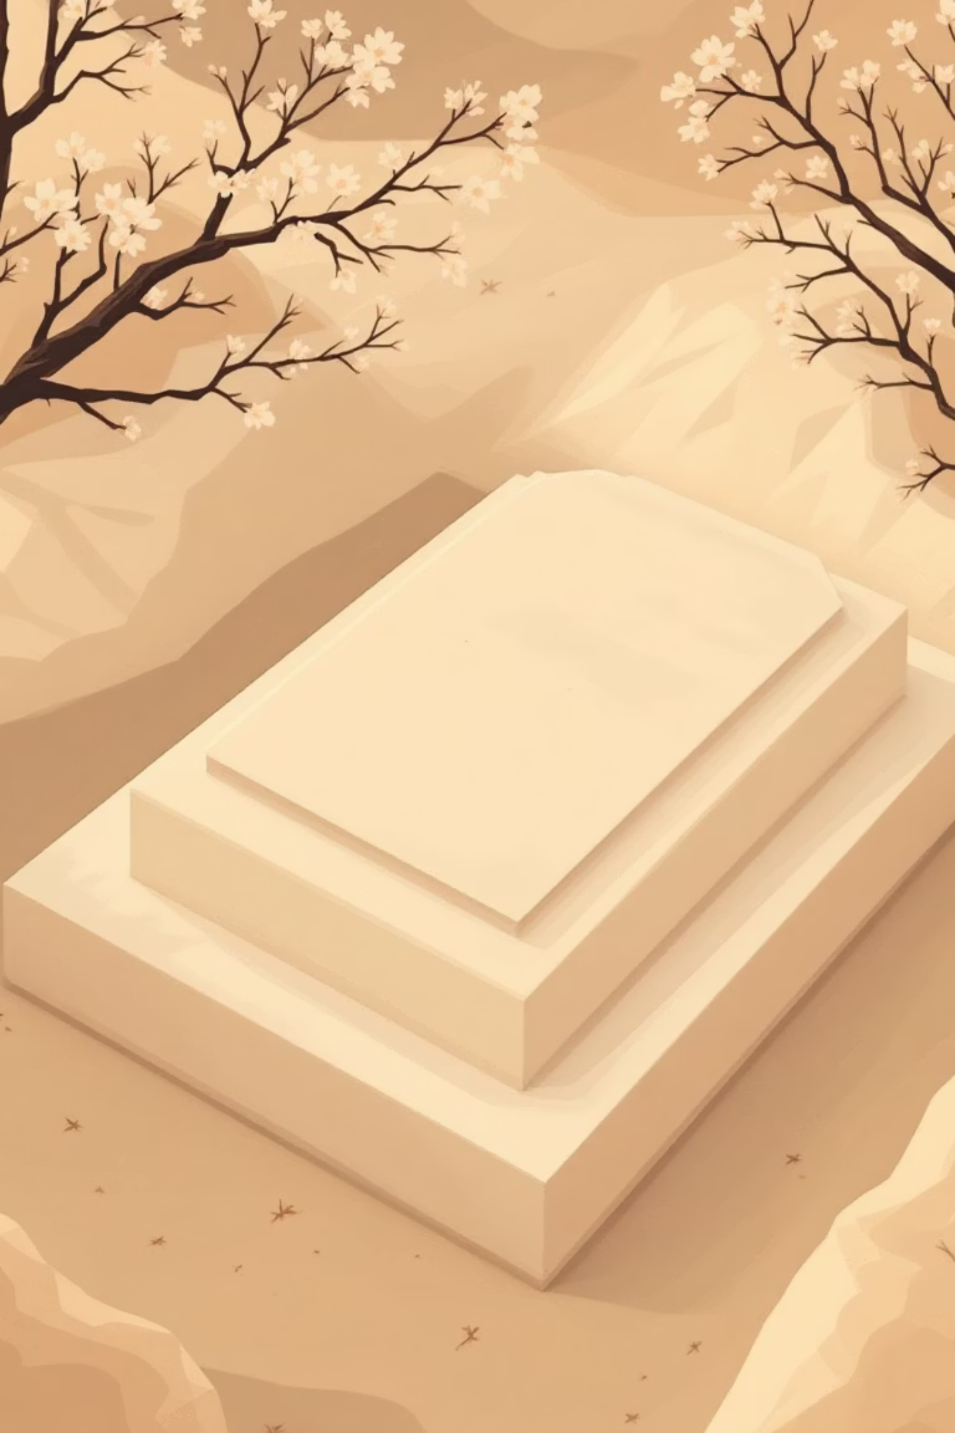
Cara Menutup Lubang Kubur
"Rasulullah pernah mengutusku untuk tidak membiarkan makam ditinggikan, melainkan harus dibuat rata dengan tanah."
- Ali bin Abi Thalib radhiyallahu 'anhu
Menurut An-Nawawi, yang sesuai sunnah:
Makam tidak terlalu tinggi dan tidak melengkung
Tingginya hanya sekitar sejengkal dari permukaan tanah
Dibuat merata, tidak berbentuk kubah
sumber

Slide 34
Estimasi Biaya Pengurusan Jenazah di Finlandia
Catatan: biaya tidak mutlak
Komponen Biaya | Takaran/Kisaran (EUR) | Keterangan
Biaya administrasi dokumen | €0–€100 | Tergantung wilayah
Mandikan & Kafankan jenazah | €100–€400 | Bantuan komunitas/masjid
Peti jenazah & transport | €200–€1500 | Jenis layanan & jarak
Sewa lahan & pemakaman | €800–€2.500 | Area Muslim di pemakaman umum
Pengurusan tambahan | €0–€200 | (plakat, upacara seadanya)
Total | €1.100–€4.700 | Bervariasi, tergantung kebutuhan

Slide 35
KESIMPULAN
Ikuti Tuntunan Syariat
Semua tata cara pengurusan jenazah harus mengikuti Al-Quran dan hadis shahih
Hindari Bid'ah dan Khurafat
Jauhi praktik-praktik yang tidak ada dasarnya dalam Islam.
Kesederhanaan adalah Kunci
Islam mengajarkan kesederhanaan dalam pengurusan jenazah tanpa berlebihan

Slide 36
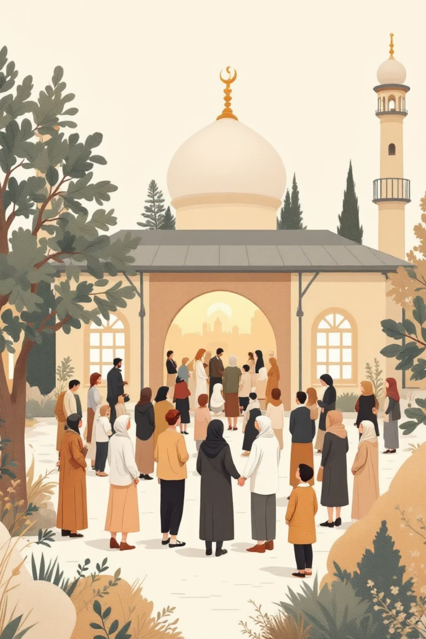


Kontak dan Sumber Daya
IMMI Finland
https://immifinland.fi/
https:// wa.me/+358468889654
KBRI Helsinki
Bantuan Surat Keterangan Kematian dan pemulangan jenazah ke Indonesia.
Sumber Informasi, untuk panduan lengkap.
https://masjidiman.com/
https://www.islamilainenhautaus.info/

Slide 37
THANK YOU

